Slide 1
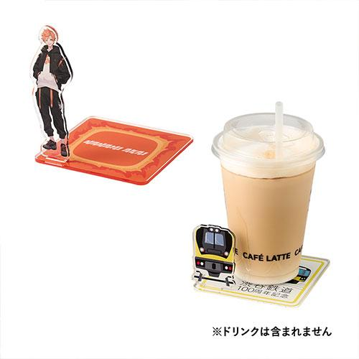
【提案書】
アクリルスタンドコースター ※オリジナルのみ
上にドリンクを置いても名入れプリントされたオリジナルデザインが立体的に楽しめるアクリルスタンドコースターです。アニメやアイドルグループのオリジナルグッズ用に人気です。
特徴
納期
納期スペース
仕様
素材 : アクリル
サイズ : 本体/36×110×3mm コースター/95×95×3(mm)
包装 : PP袋
お見積
お見積りスペース

